Slide 1
无机化学总复习

Slide 2
第二章 化学热力学初步
一、基本概念：
状态和状态函数；过程与途径；热和功；
内能；
热力学第一定律：ΔU=Q+W；
焓H=U+pV。

Slide 3
二、化学反应的热效应
1、恒容反应热和恒压反应热
Q_{V}= ΔU
Q_{P}= ΔH
Q_{P}= Q_{V}+ ΔnRT

Slide 4
2、热化学方程式
3、盖斯定律
4、标准摩尔生成焓△_{f}H^{θ}_{m}
5、标准态 气体：压力10⁵Pa
溶液：浓度1mol ·L⁻¹
固体、液体：10⁵Pa下的纯物质
Notes:
书写热化学方程式：要注明反应条件（温度、压力、反应物与生成物的聚集状态）及反应的热效应，不注明温度和压力，就是指298K和100kPa。
盖斯定律：不管化学反应是一步还是分几步完成，化学反应的热效应相同。（只对恒容或恒压过程才是正确的）
某温度时，在1.013 ×10⁵Pa 压强下，由处于标准状态的各种元素的最稳定单质，生成标准状态的 1 mol 某物质时的热效应，叫做这种温度下该物质的标准(摩尔)生成焓。 单位为 kJ · mol ^{－1} 。

Slide 5
6、反应热△_{r}H^{θ}_{m}的计算
(1)由标准摩尔生成焓
ΔrH^{θ}_{m}= ∑ν _{i} Δ _{f} H^{θ}_{m} ( 生 )-∑ν _{i} Δ _{f} H^{θ}_{m} ( 反 )
(2)由吉布斯公式
△_{r}G ^{θ}_{m}=△_{r}H^{θ}_{m} -T△_{r}S^{θ}_{m}
(3)由盖斯定律间接计算

Slide 6
三、熵和熵变的计算
1、S = klnΩ；
2、热力学第三定律：S（0K）=0；
3、标准摩尔熵变的计算:
(1) △_{r}S^{θ}_{m}=∑ν_{i}△S^{θ}_{m}(生)-∑ν_{i}△S^{θ}_{m}(反)
(2) △_{r}S^{θ}_{m} =(△_{r}H^{θ}_{m} - △_{r}G^{θ}_{m} )/T
Notes:
熵是描述体系混乱度的状态函数。

Slide 7
四、吉布斯能与化学反应的方向
1、定义：G=H-TS
2、G-H方程式：△G= △H-T△S
3、化学反应自发性的判据：
< 0 自发过程
ΔG = 0 平衡状态
> 0 非自发过程

Slide 8
4、G-H公式的应用
ΔH^{θ} | ΔS^{θ} | ΔG^{θ}= ΔH^{θ}-T ΔS^{θ} 低温 高温 | 正向反应情况
– | + | – – | 任何温度下 均自发
+ | – | + + | 任何温度下 均非自发
– | – | – + | 低温时 自发 高温时 非自发
+ | + | + – | 低温时 非自发 高温时 自发

Slide 9
5、标准生成吉布斯能Δ_{f}G_{m}^{θ}
定义：
Δ_{f}G_{m}^{θ}（稳定单质）=0
6、标准吉布斯能变Δ_{r}G_{m}^{θ}的计算:
(1)
△_{r}G_{m}^{θ}＝∑ν_{i}△_{f}G_{m}^{θ} (生)－∑ν_{i}△_{f}G_{m}^{θ} (反)
(2) △_{r}G_{m}^{θ}＝△_{r}H_{m}^{θ} －T△_{r}S_{m}^{θ}
Notes:
在标准状态和指定温度下，由最稳定单质生成1mol化合物的吉布斯能变化为标准（摩尔）生成吉布斯能。
T为任意温度，一般假定△_{r}H_{m} ^{θ}和△_{r}S_{m}^{θ}不随温度变化。

Slide 10
第三章 化学反应速率
１、基本概念：
平均速率、瞬时速率、基元反应、非基元反
应、反应分子数、反应级数
２、有效碰撞理论的要点
发生有效碰撞的条件
３、活化能Ｅ_{a}

Slide 11
４、质量作用定律：
对基元反应a A + b B + … = g G + h H + …
v = k·c_{A}ª •c_{B} ^{b} …
５、浓度、温度、催化剂对反应速率的影响
６、阿仑尼乌斯方程的应用
Notes:
在恒温下，基元反应的速率正比于各反应物浓度幂的乘积，这就是质量作用定律。
k 称为反应速率常数。

Slide 12

第四章 化学平衡
１、化学平衡：
２、化学平衡的特点：
(1)平衡是动态的
(2)到达平衡状态的途径是双向的
(3)平衡组成与达到平衡的途径无关
Notes:
把正反应速率和逆反应速率相等时体系所处的状态叫化学平衡。

Slide 13

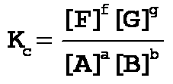
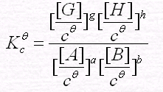
３、化学平衡常数：
４、标准平衡常数：

Slide 14
５、关于平衡常数K和K ^{θ}
(1)与温度有关，但与反应物浓度、分压无关。
(2)对同一个反应，在一定温度下，平衡常数相同，但平衡浓度不一定相同。(与初始浓度有关)
(3)对于不含气相物质的反应，K^{θ} 和 K 数值相等。
(4)对于含气相物质的反应，K^{θ} 和 K不一定相等。

Slide 15

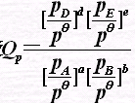
６、 van’t Hoff等温式：
Notes:
是反应的任意状态摩尔自由能变

Slide 16



７、自由能变化与平衡常数
a. Q<K，ΔrG < 0，反应自发正向进行；
b. Q=K，ΔrG = 0，反应处于平衡状态；
c. Q>K，ΔrG > 0，反应自发逆向进行。

Slide 17

８、可用于计算Δ_{r}G 的公式有：
ΔrG_{m}^{θ} ＝∑Δ_{f}G_{m}^{θ}(生) - ∑Δ_{f}G_{m}^{θ}(反)，标准态，298 K
Δ_{r}G_{m}^{θ} ＝ Δ_{r}H_{m}^{θ} - T × Δ_{r}S_{m}^{θ}，标准态, T K
Δ_{r}G ^{θ} ＝ - RTlnK ^{θ} ，T温度下的平衡常数
Δ_{r}G ＝ Δ_{r}H - T × Δ_{r}S，任何状态
Δ_{r}G = Δ_{r}G ^{θ} + RTlnQ ，任何状态

Slide 18

９、平衡移动原理（吕·查德里原理）： 若对平衡系统施加影响，平衡将沿着减小此影响的方向移动。
浓度、压强、温度：
对吸热反应：T升高，K ^{ϑ} 增大，正向移动。
对放热反应：T升高，K ^{ϑ} 减小，逆向移动。
Notes:
浓度：增加反应物的浓度或减小生成物的浓度，化学平衡将向正反应方向移动。
减小反应物的浓度或增加生成物的浓度，化学平衡将向逆反应方向移动。
压强：改变某气体的分压，其影响结果与浓度影响相似。
改变总压力，对反应前后气体分子数不变的反应没有影响。
增大总压力，有利于平衡向气体分子数减小的方向移动。(惰性气体不影响)
温度：吸热反应：ΔH^{ϑ} > 0，直线斜率 < 0；放热反应：ΔH^{ϑ} < 0，直线斜率 > 0。

Slide 19
10、催化剂
催化剂使正、逆反应的活化能减小相同的量，同等倍数增大正、逆反应速率常数，但不能改变标准平衡常数，也不改变反应商。催化剂只能缩短反应达到平衡的时间，不能改变平衡组成。

Slide 20
第五章 溶 液
1、质量分数 ω_{B}＝m_{溶质}/m_{溶液} (无量纲)
2、摩尔分数 Χ_{B}＝n_{溶质}/n_{总} (无量纲)
3、质量摩尔浓度 b_{B}＝n_{溶质}/m_{溶剂} (mol/kg)
4、质量浓度 ρ_{B}＝m_{溶质}/V_{溶液} (g/L)
5、物质的量浓度 c_{B}＝n_{溶质}/V_{溶液} (mol/L)
Notes:
注意各种浓度之间的换算．

Slide 21

６、稀溶液的依数性
（1）溶液的蒸气压下降
拉乌尔定律：Δp=Kb_{B}
（2）溶液的沸点升高
ΔT_{b} = K_{b}·b_{B}
（3）溶液的凝固点降低
ΔT_{f} = K_{f}·b_{B}
（4）渗透压Π = cRT
应用？
如何产生？
Notes:
从溶剂到溶液，有些性质的变化与溶剂本性无关，只决定于溶液浓度，如蒸气压、沸点、凝固点、渗透压的变化。这些就称为稀溶液的依数性。
b_{B} ：——溶液的质量摩尔浓度(mol·kg ⁻¹)
渗透压：范特霍夫公式

Slide 22
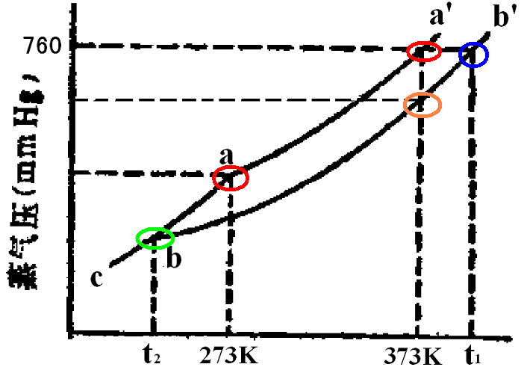
Notes:
如下面这个图，也就是课本16页图2-2，横坐标表示温度，纵坐标表示蒸气压。aa̛ 表示纯水的蒸气压曲线，bb̛ 表示稀水溶液的蒸气压曲线，ac是冰的蒸气压曲线。
当p_{水}＝p_{冰}时，也就是aa̛ 和ac交叉点a是水的正常凝固点273K（0℃）。由于溶液蒸气压低于纯水的蒸气压，因此在273K时溶液的蒸气压低于冰的蒸气压。当温度下降时，冰和溶液的蒸气压都下降，但冰的蒸气压下降得更快，溶液蒸气压将在0℃以下某温度t₂与冰的蒸气压相等。即：溶液的凝固点降低到t₂了。
从图中还可以看出，bb̛ 位于aa̛ 的下方，就是说水溶液的蒸气压在任何温度下都低于同温度下水的蒸气压。水的蒸气压等于外压760mmHg(即101.3kPa)时，所对应的温度为373K（也就是100℃），大家都知道，这是水的正常沸点。但此温度时，溶液的蒸气压仍然小于760mmHg，只有升高温度达到t₁时，溶液才会沸腾。所以，溶液的蒸气压下降是沸点升高的根本原因。

Slide 23


7、离子强度、活度、活度系数
a = γ · c
Π = a RT
Notes:
告诉我们溶液浓度怎样计算离子强度？影响活度系数的因素有哪些？
活度系数γ是离子间相互作用力的反映：
稀溶液，离子间相互作用弱，γ大，a与c越接近；
浓溶液，离子间相互作用强，γ小。

Slide 24
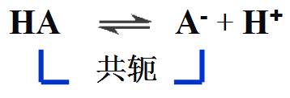
第六章 酸碱平衡
１、酸碱质子理论：
酸：给出质子的微粒
碱：接受质子的微粒
２、共轭酸碱对：
HA: A⁻的共轭酸 A⁻ : HA的共轭碱

Slide 25


３、酸度常数与碱度常数
HA A⁻ + H⁺
A⁻ + H₂O HA+ OH⁻
Notes:
酸度常数、碱度常数与电离度的区别：
酸度常数、碱度常数是化学平衡常数的一种形式，而电离度α则是转化率的一种形式；酸度常数、碱度常数不受浓度的影响，受温度影响；电离度则随浓度的变化而改变。

Slide 26
４、水的离子积
任何溶液中：(25℃)
K_{W}=[H⁺][OH⁻]=1×10⁻¹⁴
K_{a}K_{b} = K_{w} =1×10⁻¹⁴
或： pK_{a} + pK_{b} = pK_{w} =14.00

Slide 27
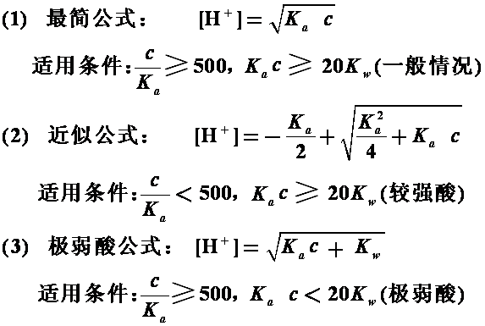
5、一元弱酸[H⁺]近似计算

Slide 28
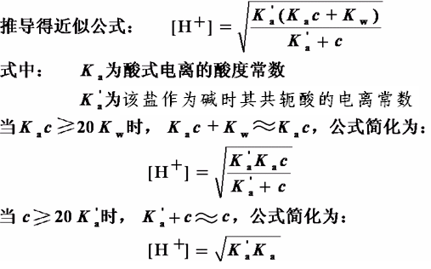
６、两性物质[H⁺]近似公式：
+
Notes:
Ｋa’为得氢后生成的酸的酸度常数
如NaHCO₃： Ｋa=Ｋ_{a2, H2CO3}
NaHCO₃ +H₂O=H₂CO₃+NaOH Ｋa’=Ｋ_{a1, H2CO3}

Slide 29
７、同离子效应与盐效应
(1)同离子效应：在弱电解质溶液中，加入一种与该弱电解质具有相同离子的强电解质，使得离解平衡左移，从而降低了弱电解质的离解度的现象。
(2)盐效应：在弱电解质溶液中，加入与弱电解质无关的强电解质盐类，导致该弱电解质电离度略有增大的现象。
Notes:
盐效应的原因：
强电解质的加入增大了溶液中的离子强度，从而降低了离子的活度，使离子不易结合成分子。

Slide 30
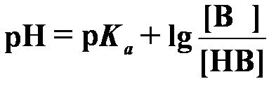
８、缓冲溶液pH值的计算：(亨德生公式)
-
-
9、影响缓冲能力的因素：
缓冲比一定时，总浓度大则缓冲能力强。
总浓度一定时，缓冲比越接近1，则缓冲能力越强。
Notes:
总浓度取决于各组分浓度

Slide 31

第七章 难溶电解质的沉淀溶解平衡
１、溶度积：
达到溶解平衡时，
AgCl(s) Ag⁺(aq)+Cl⁻(aq)
Notes:
如果是A_{m}B_{n}型电解质，则要乘以相应的幂次。

Slide 32
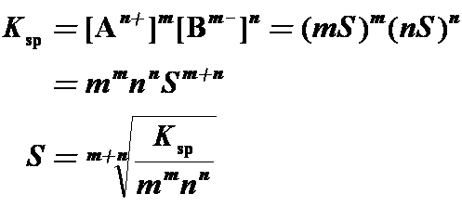
２、溶度积与溶解度的关系

Slide 33
３、溶度积规则
a. Q_{i} = K_{sp}，处于沉淀-溶解平衡
b. Q_{i} < K_{sp}，未饱和，可以溶解
c. Q_{i} > K_{sp}，过饱和，沉淀析出
计算

Slide 34
第八章 氧化还原与电极电势
１、氧化还原方程式的配平原则：
①反应过程中得失电子数必须相等；
②满足根据质量守恒定律，即方程式两边各元素的原子总数必须各自相等。
２、配平方法：
①氧化数法
②离子电子法

Slide 35
３、原电池：
注意：负极(-)最左边，正极(+)最右边；氧化半反应物质在左，还原半反应物质在右。各物质要注明状态(s,l,g)和温度，溶液中物质标浓度，气体物质标分压。（标准状态可默认）
书写 电池符号
电极反应
电池反应
等号的左边必须写反应物，右边必须写生成物。电子写在左、右边均可。

Slide 36
４、电极电势的应用
（１）判断氧化剂、还原剂的相对强弱
E^{θ}大，则氧化态氧化能力强
E^{θ}小，则还原态还原能力强
（２）判断氧化还原反应的方向
氧化还原反应自发进行的方向是：较强的氧化剂氧化较强的还原剂
（３）判断氧化还原反应进行的程度
（４）元素电势图
Notes:
3、4点在后面会学到。

Slide 37
５、电池电动势与自由能
Δ_{r}G= - nFE_{池}
Δ_{r}G<0，E_{池}>0 反应正向自发进行。
Δ_{r}G＝0，E_{池}＝0 反应达到平衡。
Δ_{r}G>0，E_{池}<0 反应逆向自发进行。

Slide 38




6、电池电动势与平衡常数
298.15K
７、能斯特方程：
对任一电对：

Slide 39
８、元素电势图的应用
a.判断氧化剂和还原剂的强弱
E^{θ}大，则氧化态氧化能力强
E^{θ}小，则还原态还原能力强
b.判断中间氧化态能否发生岐化反应
E_{右}^{θ >} E_{左}^{θ}发生歧化反应
E_{右}^{θ <} E_{左}^{θ} 发生归中反应
c.预计反应产物
d.求未知电对的标准电极电势值

Slide 40
第九章 原子结构
１、玻尔理论的氢原子模型
氢原子光谱的特点
能量量子化
光子学说
三个基本假设：定态假设
能级跃迁假设
量子化轨道假设
Notes:
线状光谱

Slide 41
２、４个量子数：
主量子数n：（电子层）
取值：1、2、3、4…
光谱学符号： K，L，M，N…
副量子数 l：（电子亚层）
取值： 0、1、2、3…(n-1)，共n个
光谱学符号： s，p，d，f…

Slide 42
磁量子数m：
取值：0、±1、±2、…±l，共(2l+1)个
决定波函数图象在空间的伸展方向
自旋量子数m_{s}：
取值：+1/2 或 -1/2。
表征电子的自旋方向。
Notes:
n、l、m 一定，就可以表示一个原子轨道。如ψ_{1，0，0}表示1s轨道。
四个量子数一旦确定，电子的运动状态就完全确定。

Slide 43
３、原子轨道图形（对应取值）
s：球形
p：哑铃型
d：花瓣型

Slide 44
4、多电子原子结构
屏蔽效应：多电子原子中，由于受同层及内层电子排斥影响，可认为被考察电子所感受的核电荷减少。
钻穿效应：l 较小的电子钻到核附近的能力较强，使屏蔽效应减弱，以至电子能量降低。
轨道能级交错顺序解释

Slide 45
5、核外电子排布规则
a.能量最低原理
  排布的最终结果将使体系总能量最低
b.保利不相容原理
  同一原子中，没有运动状态全同的电子
c.洪特规则
  电子进入简并轨道时，将尽量分占不同轨道，
  并且自旋方向平行
  特例：等价轨道全满，半满或全空的状态较稳定

Slide 46
第十章 分子结构
１、
离子键
化学键的类型 共价键
金属键
ionic bond
covalent bond
metallic bond

Slide 47
２、离子键
（1）形成条件：两成键原子的电负性差别较大。
（2）离子键没有方向性，没有饱和性。
（3）影响离子键的因素有：
离子的电子构型、离子电荷、半径
３、周期表中离子半径的变化规律

Slide 48
４、共价键
形成条件：
（1）自旋相反的未成对电子可配对形成共价键。
（2）成键电子的原子轨道尽可能达到最大程度的重叠。重叠越多，能量降低越多，共价键越稳定。（最大重叠原理）
特征：（1）饱和性（2）方向性
类型：
σ键：“头碰头”
π键：“肩并肩”
Notes:
（1）共价键的饱和性：即两原子间形成共价键的数目是一定的。
（2）共价键的方向性：为满足最大重叠原理，两原子轨道要沿着一定方向重叠。

Slide 49
５、S和p原子轨道杂化：
类型 | 轨道数目 | 空间构型 | 实例
sp | 2 | 直线 | HgCl₂、BeCl₂
sp² | 3 | 三角平面 | BF₃
sp³ | 4 | 四面体 | CCl₄、NH₃、H₂O

Slide 50
６、价层电子对互斥理论要点
７、分子轨道理论要点
８、第二周期元素双原子分子的分子轨道近似能级
Li、Be、B、C、N（反常）
O、F（正常）

Slide 51
９、分子的极性（结合电负性）:
分子间作用力： 范德华力
氢键
取向力
诱导力
色散力

Slide 52
１、配合物的组成：
第十一章 配位化合物
内界（配离子）
外界
[Cu(NH₃)₄]SO₄
中心原子(离子)
配体
配体数
配位原子
Notes:
有些配合物不存在外界，如[PtCl2(NH3)2]、[CoCl3(NH3)3]等。另外，
有些配合物是由中心原子与配体构成，如[Ni(CO)4]、[Fe(CO)5]等

Slide 53
２、配合物的命名
系统命名法命名原则：
①阴离子在前，阳离子在后
②阴离子为简单离子则称“某化某”，阴离子为配离子或酸根则称“某酸某”
③内界、配离子的命名：
配位数(汉字)-配体名-“合”-中心离子名-中心
离子氧化数(加括弧用罗马数字标出)

Slide 54
不止一种配体时：
a.先简单后复杂，先阴离子再阳离子后分子，先无机后有机，中间加圆点。
b.同类配体按配位原子元素符号的英文字母顺序。
c.配原子相同时，配体含较少原子数的在前。
d.若配原子相同，配体原子数也相同，则与配位原子相连的原子的元素符号的字母顺序排列。
[CoCl₂(NH₃)₃(OH₂)]Cl
氯化二氯 · 三氨 · 一水合钴

Slide 55


３、配合物的价键理论、晶体场理论
４、配位平衡常数
Ag⁺ ＋ 2NH₃ [ Ag(NH₃)₂ ]⁺

Slide 56
5、影响配合物稳定性的因素
溶液酸度的影响
沉淀平衡的影响
氧化还原平衡影响

Slide 57
第十二章 元素概论
第十三章 非金属元素
第十四章 金属元素

